Slide 1

PROROCI STAROGA ZAVJETA
3. pouka za 17. listopada 2026.

Slide 2

Čujte me, Judejci i Jeruzalemljani: vjerujte Gospodu Bogu svojem i bićete jaki, vjerujte prorocima Njegovijem i bićete sretni.
(2. Dnevnika 20,20)

Slide 3


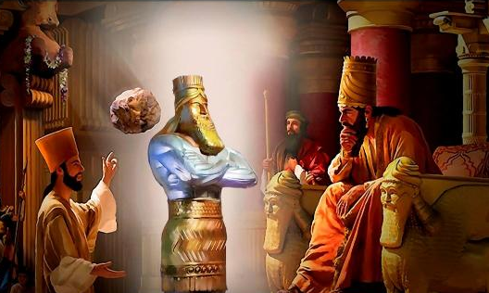
U starozavjetnim vremenima, ljudi koji su primali poruke od Boga kako bi ih prenijeli drugima nazivali su se vidiocima ili prorocima (1. Sam. 9,9).
Imali su sposobnost spoznavanja skrivenih stvari, pa čak i onih koje će tek doći (1. Sam 9,6), ali njihov rad nije bio ograničen samo na to, obuhvaćao je mnogo više. Ta sposobnost, naravno, nije došla od njih samih, već od Boga.
Ali bilo je i lažnih proroka koji su govorili „viđenja vlastitog srca“ (Jer. 23,16).
Tko je bio pozvan u proročku službu?
Kako su se ponašali proroci?
Koje su djelo proroci obavljali?
Koje su žene imale dar proricanja?
Koje su karakteristike imali lažni proroci?

Slide 4



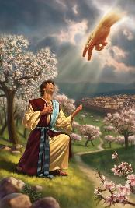
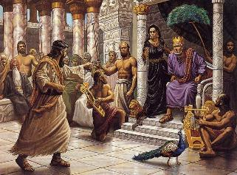
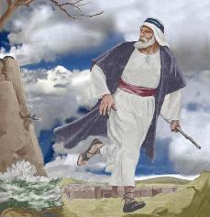

TKO JE BIO POZVAN U PROROČKU SLUŽBU?
„Ilija je bio čovjek, kao i mi. Usrdno se molio da ne pada kiša i nije kišilo na zemlju tri i pol godine.“ (Jakovljeva 5,17)
Možemo pogriješiti vjerujući da su proroci bili „nadljudi“. Ali Mojsije se opravdavao jer je bio sporog govora (Izl. 4,10); Izaija je rekao da ima nečiste usne (Iz. 6,5); Jeremija je mislio da je premlad za taj zadatak (Jer. 1,6).
Za Iliju, koji se usudio zaprijetiti kralju Ahabu velikom sušom zbog njegove bezbožnosti, kaže se: „bio je čovjek, kao i mi“ (Jakovljeva 5,17 ) .
Nakon što je učinio veliko čudo, Ilija se potpuno slomio pod prijetnjom smrti od kraljice Jezabele (1. o kraljevima 19,2-4).
Jasno je da Bog ne bira svoje proroke zato što su savršeni. Što on vidi u njima? Njihovu ljubav prema Bogu i njihovu spremnost da Ga slušaju.

Slide 5




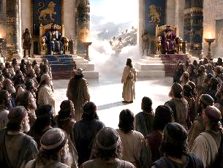
KAKO SU SE PONAŠALI PROROCI?
„Ali Mihej odvrati: "Živoga mi Jahve, govorit ću ono što mi Jahve kaže!.’“ (1. o kraljevima 22,14)
Kao Božji glasnogovornici, proroci su nastojali živjeti u skladu sa svojim pozivom (1. Sam. 12,3-4). Ljudi su ih poznavali kao „čovjeka Božjega“, „časnog čovjeka“ (1. Sam. 9,6).
Oni koji su odbili prihvatiti njihovu poruku mrzili su ih i prijetili im (1. o kraljevima 22,8, 27). Ali unatoč pritiscima s kojima su se suočavali, proroci su vjerno prenosili svoju poruku.
Mihej se pojavio pred dva kralja, 400 proroka koji su mu prenijeli povoljnu poruku i stražarom koji mu je savjetovao da se prilagodi okolnostima. (1. Kraljevima 22,10-13). Međutim, on je ostao čvrst i odbio je reći išta drugo osim onoga što mu je Bog otkrio (1. kr 22,14).
Nisu bili savršeni, ali su bili muškarci i žene molitve, vjerni Riječi i sluge Bogu i Njegovu narodu (1. Sam. 12,23; Jer. 42,4).

Slide 6

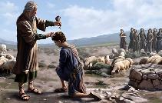
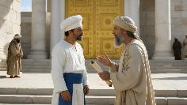


KOJE DJELO SU PROROCI OBAVLJALI?
„Pomaži Jehuu, sina Nimsijeva, za kralja izraelskoga i pomaži Elizeja, sina Šafatova, iz Abel Mehole, za proroka namjesto sebe.“ (1. o kraljevima 19,16)
Između ostalog, proroci su obavljali ove zadatke:
S kraljevima
Pomazali su ih
(1. kr. 19,16)
Sa svećenicima
Suprotstavljali su im se kad su pogriješili
(Mal. 2,1-2)
S ljudima
Poučavali su ih putevima Božjim (Mihej 6,8)
S nama
Svoje su poruke zapisali
(2. Ljet. 13,22)
Ohrabrivali su ih kad su činili dobro
(2. Ljet. 15,8)
Suprotstavljali su im se kad su pogriješili
(1. kr. 21,20)
Objavili su im njihov grijeh (Iz 58,1)
Pozvali su ih na pokajanje (Ezekiel 18,32)

Slide 7

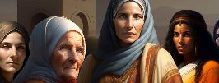



KOJE SU ŽENE IMALE DAR PROROČANSTVA?
„U to vrijeme Izraelu je sudila proročica Debora, žena Lapidotova.“ (Suci 4,4)
Stari zavjet spominje pet proročica. Jedna od njih, Noadija, bila je lažna prorokinja (Neh. 6,14). Što se tiče druge, Izaijine žene, ne znamo je li nazvana proročicom zato što je posjedovala taj dar ili zato što je bila prorokova žena (Iz 8,3).
MARIJA. Kao proročica, vodila je žene u pjesmi nakon prelaska Crvenog mora. Također je pomagala svojoj braći voditi narod tijekom njihovog hodočašća u pustinji
(Izl 15,20; Mih 6,4).
DEBORA. Obnašala je dvostruku službu proročice i sutkinje te je vodila narod u bitci protiv Sisere, uz Baraka. Nakon pobjede, pjevala je proročansku pjesmu hvale (Suci 4,4-9; 5,1).
HULDA. Jošija se s njom savjetovao o pronađenoj knjizi Zakona. Osim što je odgovorila na kraljevo pitanje, uputila mu je i ohrabrujuće riječi
(2. o kraljevima 22,14-20).

Slide 8

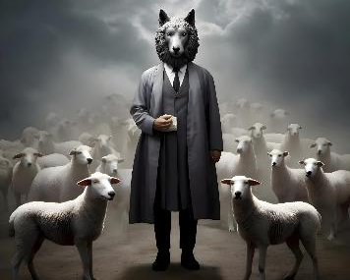

KOJE SU KARAKTERISTIKE IMALI LAŽNI PROROCI?
„A Jahve mi reče: "Laž prorokuju ti proroci u moje ime; niti ih poslah niti im nalog kakav dadoh - ja im i nisam govorio. Oni vam prorokuju lažna viđenja, isprazna gatanja i snove srca svoga."’“
(Jeremija 14,14)
Nisu svi koji su prorokovali činili to zato što su primili poruku od Boga (Jer. 14,14). Koja je bila njihova poruka i zašto su je prenijeli?
Izmislili su vlastita proročanstva (Eze. 13,2,17)
Rekli su ono što su ljudi htjeli čuti (Eze. 13,16)
Nisu govorili protiv grijeha (Ezekiel 13,22)
Tražili su osobnu korist (Ezekiel 13,19)
Zašto bi netko tvrdio da govori u ime Božje kada zna da to nije istina? Samoobmana? Želja za priznanjem ili financijskom ili nekom drugom koristi?
Najtužnije kod lažnih proroka je to što postoje ljudi koji ih slušaju i slijede. Sviđa im se ono što govore jer to ne zahtijeva nikakav napor i ne uznemiruje njihovu savjest. Ali slijeđenje njihovog puta vodi samo u smrt.
Pravi prorok uvijek upozorava na opasnosti grijeha i potiče ljude da budu vjerni bez obzira na posljedice.

Slide 9

„Nijedan od apostola i proroka nikada nije tvrdio da je bez grijeha. Ljudi koji su živjeli najbliže Bogu, ljudi koji bi radije žrtvovali sam život nego svjesno počinili loše djelo, ljudi koje je Bog počastio božanskim svjetlom i moći, priznali su grešnost svoje prirode. Nisu se uzdali u tijelo, nisu tvrdili da su pravedni sami po sebi, već su se u potpunosti pouzdali u pravednost Kristovu.“
EGW (Djela apostolska, str. 561)

Slide 10




DODATAK: PROROČKI POZIV ELLENE G. WHITE
Nakon svoje prve vizije, Ellen se osjećala nespremnom za ispunjenje svoje proročke službe. Zbog lošeg zdravlja i ograničenog obrazovanja, sedamna-estogodišnjakinja se osjećala nedostojnom i nesposobnom izvršiti svoj poziv.
Tjedan dana nakon prve vizije, imala je drugu viziju u kojoj je upozorena na izazove s kojima će se suočiti. Nakon mnogo molitve i ohrabrena od strane neke svoje braće i sestara, Ellen je konačno prihvatila svoj poziv.
Za manje od dvadeset godina, nakon što je primila mnoga viđenja i uz podršku svog supruga – Jamesa Whitea –, pomogla je u stvaranju temelja Adventističke crkve sedmog dana (službeno osnovane 1863).
Njezina je služba bila ključna u uspostavljanju adventističkog zdravstvenog i obrazovnog sustava, a iza sebe je ostavila otprilike 100 000 stranica nadahnutih spisa koji i dalje prenose božanske upute diljem svijeta.

